Slide 2
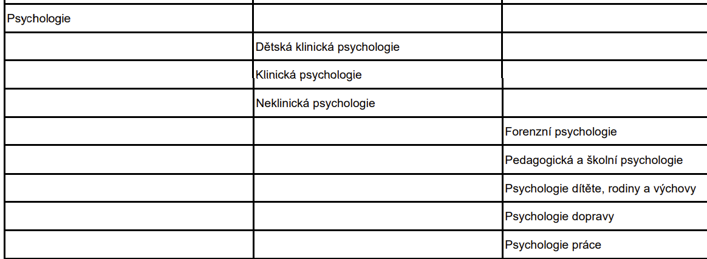

Slide 3
Soudně znalecké posudky

Slide 4
Znalec – klinická psychologie
Nenáleží:
zda posuzovaný má či nemá nějakou duševní poruchu
zda byl v době spáchání trestného činu schopný ovládnout své jednání či nikoliv
Náleží
věrohodnost
pouze obecná (obecné sklony ke lhavosti, patologické lhavosti či konfabulaci)
specifickou musí provést soud (protože pokud by ji prováděl psycholog, je to hodnocení DŮKAZU a to musí provádět soud)
motivace
osobnost
sklony k násilnému jednání
Intelekt
vypracovávat vyjádření v rámci řízení o svéprávnosti, do jaké míry je člověk schopný jednat samostatně.

Slide 5
3 Tz 139/2000
http://kraken.slv.cz/3Tz139/2000

Slide 6
Co znalec dělá?
znalec je osobou odlišnou od svědka
znalecký posudek je zvláštním samostatným druhem důkazního prostředku, pro který jsou stanovena určitá pravidla
regulová činnost (znalci zapsaní v seznamu znalců a tlumočníků, znalecké ústavy, znalci ad hoc)
znalec ad hoc je osobou, která prostřednictvím svých odborných znalostí posuzuje určité skutečnosti osobám, které nemají potřebné odborné znalosti (kde chybí ustanovený obor) − z povahy věci však není úkolem znalce či znaleckého ústavu řešit právní otázky.

Slide 7
Specializace
OČTŘ neoslovují kteréhokoliv znalce psychologa, ale přihlížejí k jeho zvláštní specializaci.
dříve Školství a kultura - nejvíce psychologů bez specializace.
Časté specializace
klinická psychologie
dětská psychologie či pedopsychologie
dopravní psychologie
forenzní psychologie
Méně časté
psychologie krizí a mimořádných událostí nebo
psychologie ve sportovní činnosti
sexuální psychologii

Slide 8
Požadavky na znalce
Znalecký zákon neuvádí, co přesně je myšleno pod pojmem zkušenosti.

Slide 9
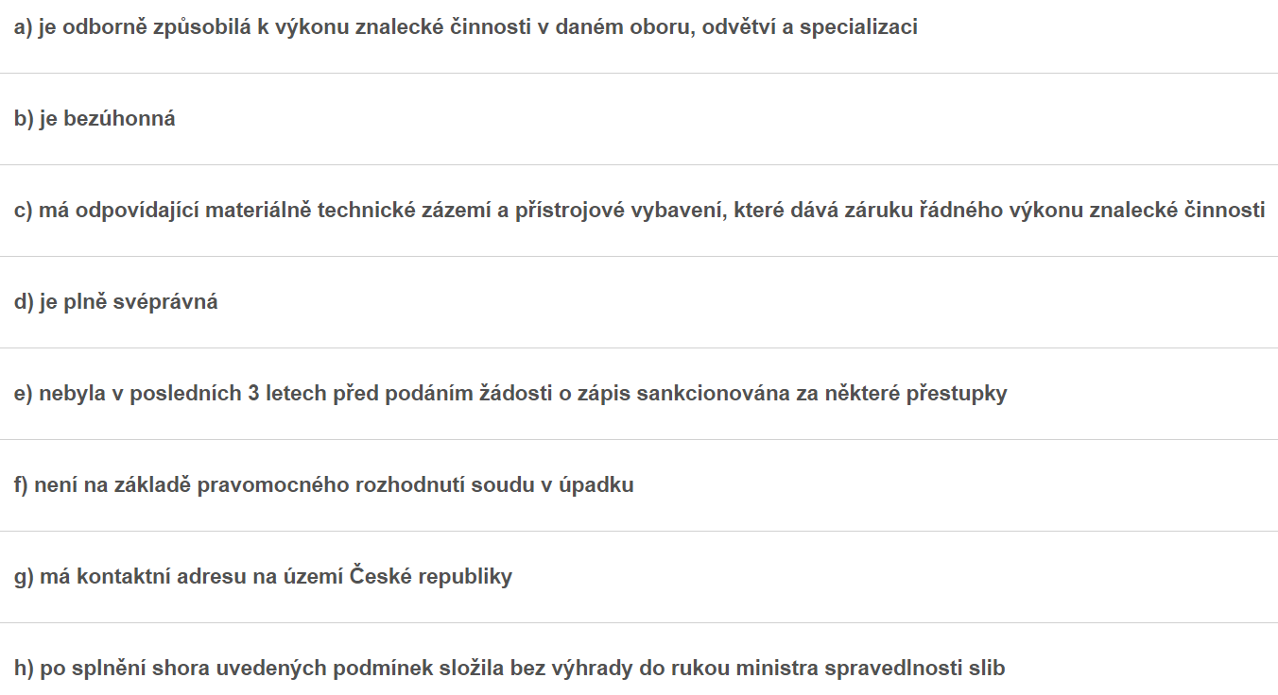

Slide 10
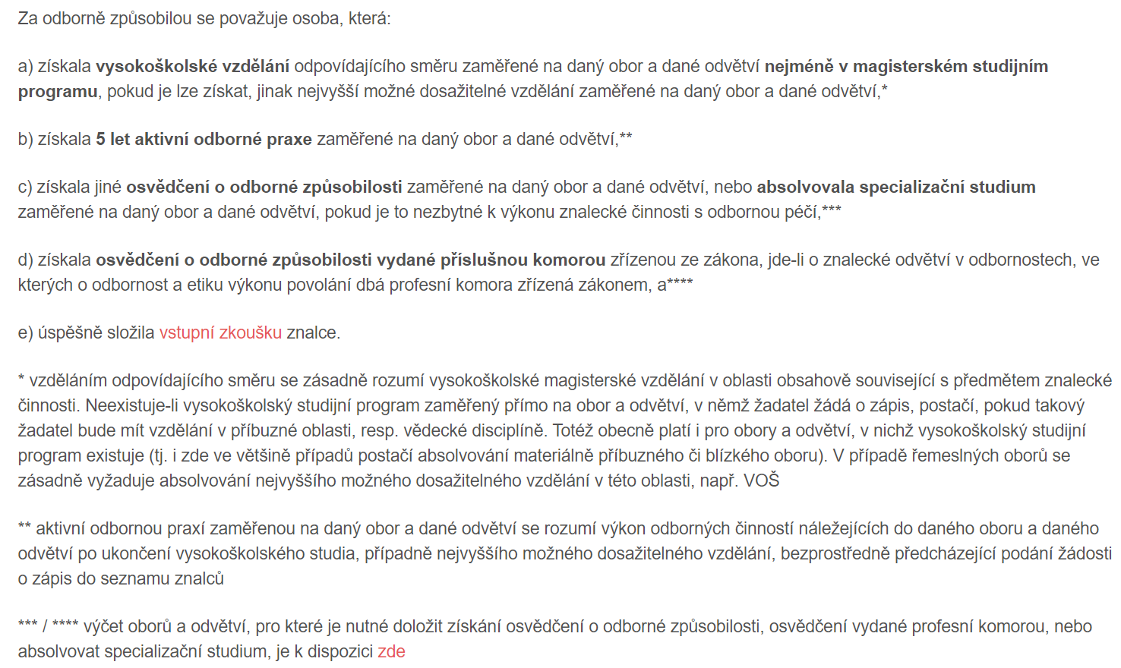

Slide 11
Struktura a obsah znaleckého posudku Formální náležitosti
• nález – popis zkoumaného materiálu, popřípadě jevů, a souhrn skutečností, k nimž znalec při úkonu přihlížel, mělo by být zcela zřejmé, na základě jakého konkrétního podkladu byla učiněna jednotlivá zjištění
• posudek – výčet otázek, na které má znalec odpovědět, s odpověďmi na tyto otázky
• znalecká doložka – označení seznamu, oboru, číslo položky
• konkrétní účel znaleckého posudku
• údaje sloužící k identifikaci řízení (např. spisová značka)
• údaje sloužící k identifikaci znalce (např. jméno, identifikační číslo osoby)
• datum znaleckého posudku,
• podpis znalce a otisk pečeti
• doložka znalce, že si je vědom následků vědomě nepravdivého znaleckého posudku

Slide 12
Struktura a obsah znaleckého posudku Obsahové náležitosti
Nejsou určené zákonem

Slide 13
Otázky položené zadavatelem (Chmelík, 2005)
1) Otázky musí být srozumitelné a směřovat k meritu věci.
2) Otázky nesmí vybočovat z technické (odborné) proveditelnosti, přijatelnosti a kompetence znalce.
3) Otázky nesmí předjímat právní hodnocení věci.
4) Při stanovení otázek a úkolů znalci je třeba zvažovat míru jejich obecnosti a konkrétnosti.
5) Otázky a úkoly nesmí znalce nutit překračovat jejich kompetence.
6) Znaleckým zkoumáním nelze napravovat vadný postup orgánů činného v trestním řízení.
7) Nelze úkolovat znalce k provedení takových úkonů, k jejichž provedení je příslušný pouze orgán činný v trestním řízení.
8) Ve složitých případech je třeba znění otázek a rozsahu znaleckého zkoumání předem konzultovat se znalcem.
9) Ke zpracování odborného vyjádření nebo znaleckého posudku stanovit znalci lhůtu, případně další podmínky zpracování odborného vyjádření nebo znaleckého posudku, např. rámcově vymezit stanovení odměny

Slide 14
Otázky položené zadavatelem (Chmelík, 2005)
Soubor otázek musí tvořit logicky navazující systém (zpravidla od obecných otázek k otázkám detailním atp.). Položené otázky nesmí být sugestivní ani návodné.

Slide 15
K čemu se zpravidla psycholog vyjadřuje? (Čírtková, 1998)
Posuzování osobnosti obviněného (obžalovaného).
Posuzování kriminální motivace, event. chování.
Posuzování věrohodnosti.
Posuzování interpersonálních vazeb, vlivů prostředí na osobnost.
Posuzování kriminálního vývoje osobnosti (nebezpečnosti pachatele) a možnost jeho resocializace

Slide 16
K čemu se zpravidla psycholog vyjadřuje?
Někdy je psycholog pouze přizván ke znalci z oboru psychiatrie.

Slide 17
Příklady otázek zadávané psychologům
Jaká je úroveň a struktura intelektových funkcí (rozumových schopností) posuzovaného?
Jaká je struktura osobnosti posuzovaného?
Jaká je úroveň a ovládání agresivity posuzovaného?
Jaká byla z psychologického hlediska motivace při údajném páchání trestného činu?
Jaké jsou převažující psychologické obranné mechanismy posuzovaného?
Jaká je úroveň sociálních vztahů posuzovaného. (Proveďte rozbor vztahu posuzovaného a poškozeného)?
Jaká je z odborného hlediska prognóza dalšího vývoje osobnosti posuzovaného ve vztahu k protispolečenskému jednání a jeho resocializace?
Jaké další skutečnosti považuje znalec za důležité sdělit?

Slide 18
Příklady otázek zadávané psychiatrům
Trpí obviněný nějakou duševní chorobou či poruchou?
Byla tato duševní choroba či porucha u něho přítomna v době spáchání trestného činu?
Ovlivnila případně zjištěná duševní choroba či porucha jeho ovládací a rozpoznávací schopnosti a v jaké míře?
Je obviněný v současné době schopen chápat smysl trestního stíhání?
Je pobyt obviněného na svobodě nebezpečný a vyžaduje ochranné léčení, tedy zda je osobou nebezpečnou pro společnost, nebo naopak možný a za jakých podmínek?
Objevuje se u obviněného závislost na alkoholu nebo toxických látkách, jestliže ano, tak v jakém rozsahu?
Do jaké míry mohlo být jednání obviněného ovlivněno jinou osobou?
Jaké další okolnosti dle uvážení znalce mají vliv na objektivní posouzení vyšetřované věci?

Slide 19
Rozdíly
Psychiatr
Psycholog
Psychiatr se základně vyjadřuje k otázkám přítomnosti či nepřítomnosti známek duševní poruchy, k chorobným změnám, k ovládacím a rozpoznávacím schopnostem a k případným léčebným opatřením
Psycholog zabývá psychologickým rozborem osobnosti posuzovaného včetně jeho inteligence (která bývá někdy vyčleňována jako samostatná otázka), objasňováním jeho interpersonálních a širších sociálních vztahů, rozborem motivačních činitelů, hodnocením z hlediska možnosti a pravděpodobnosti resocializace. Typickým požadavkem na psychologa je zhodnocení věrohodnosti.

Slide 20
Odborné vyjádření vs. znalecký posudek
Dle § 105 odst. 1 si OČTŘ vyžádá odborné vyjádření, je-li k objasnění skutečností důležitých pro trestní řízení třeba odborných znalostí a vzhledem k posuzované otázce je takový postup dostačující. Jedná se o vyjádření odborníka, k určité dílčí otázce.

Slide 21
Struktura posudku
Titulní strana
Úvod
Posudek
Závěr
Přílohy
Znalecká doložka

Slide 22
Ukázka struktury znaleckého posudku
Převzato z knihy Kapitoly z Forenzní psychologie (Netík Karel, Přílohy)

Slide 23
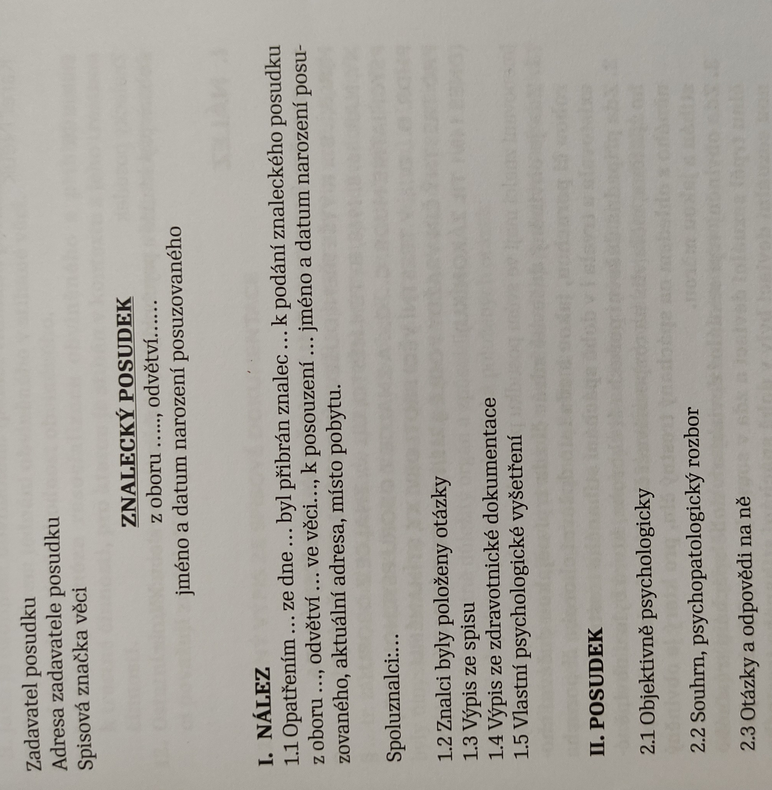

Slide 25
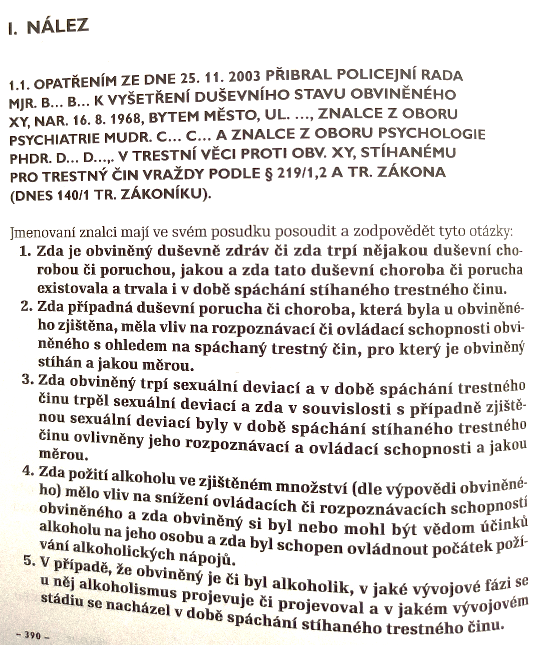

Slide 27
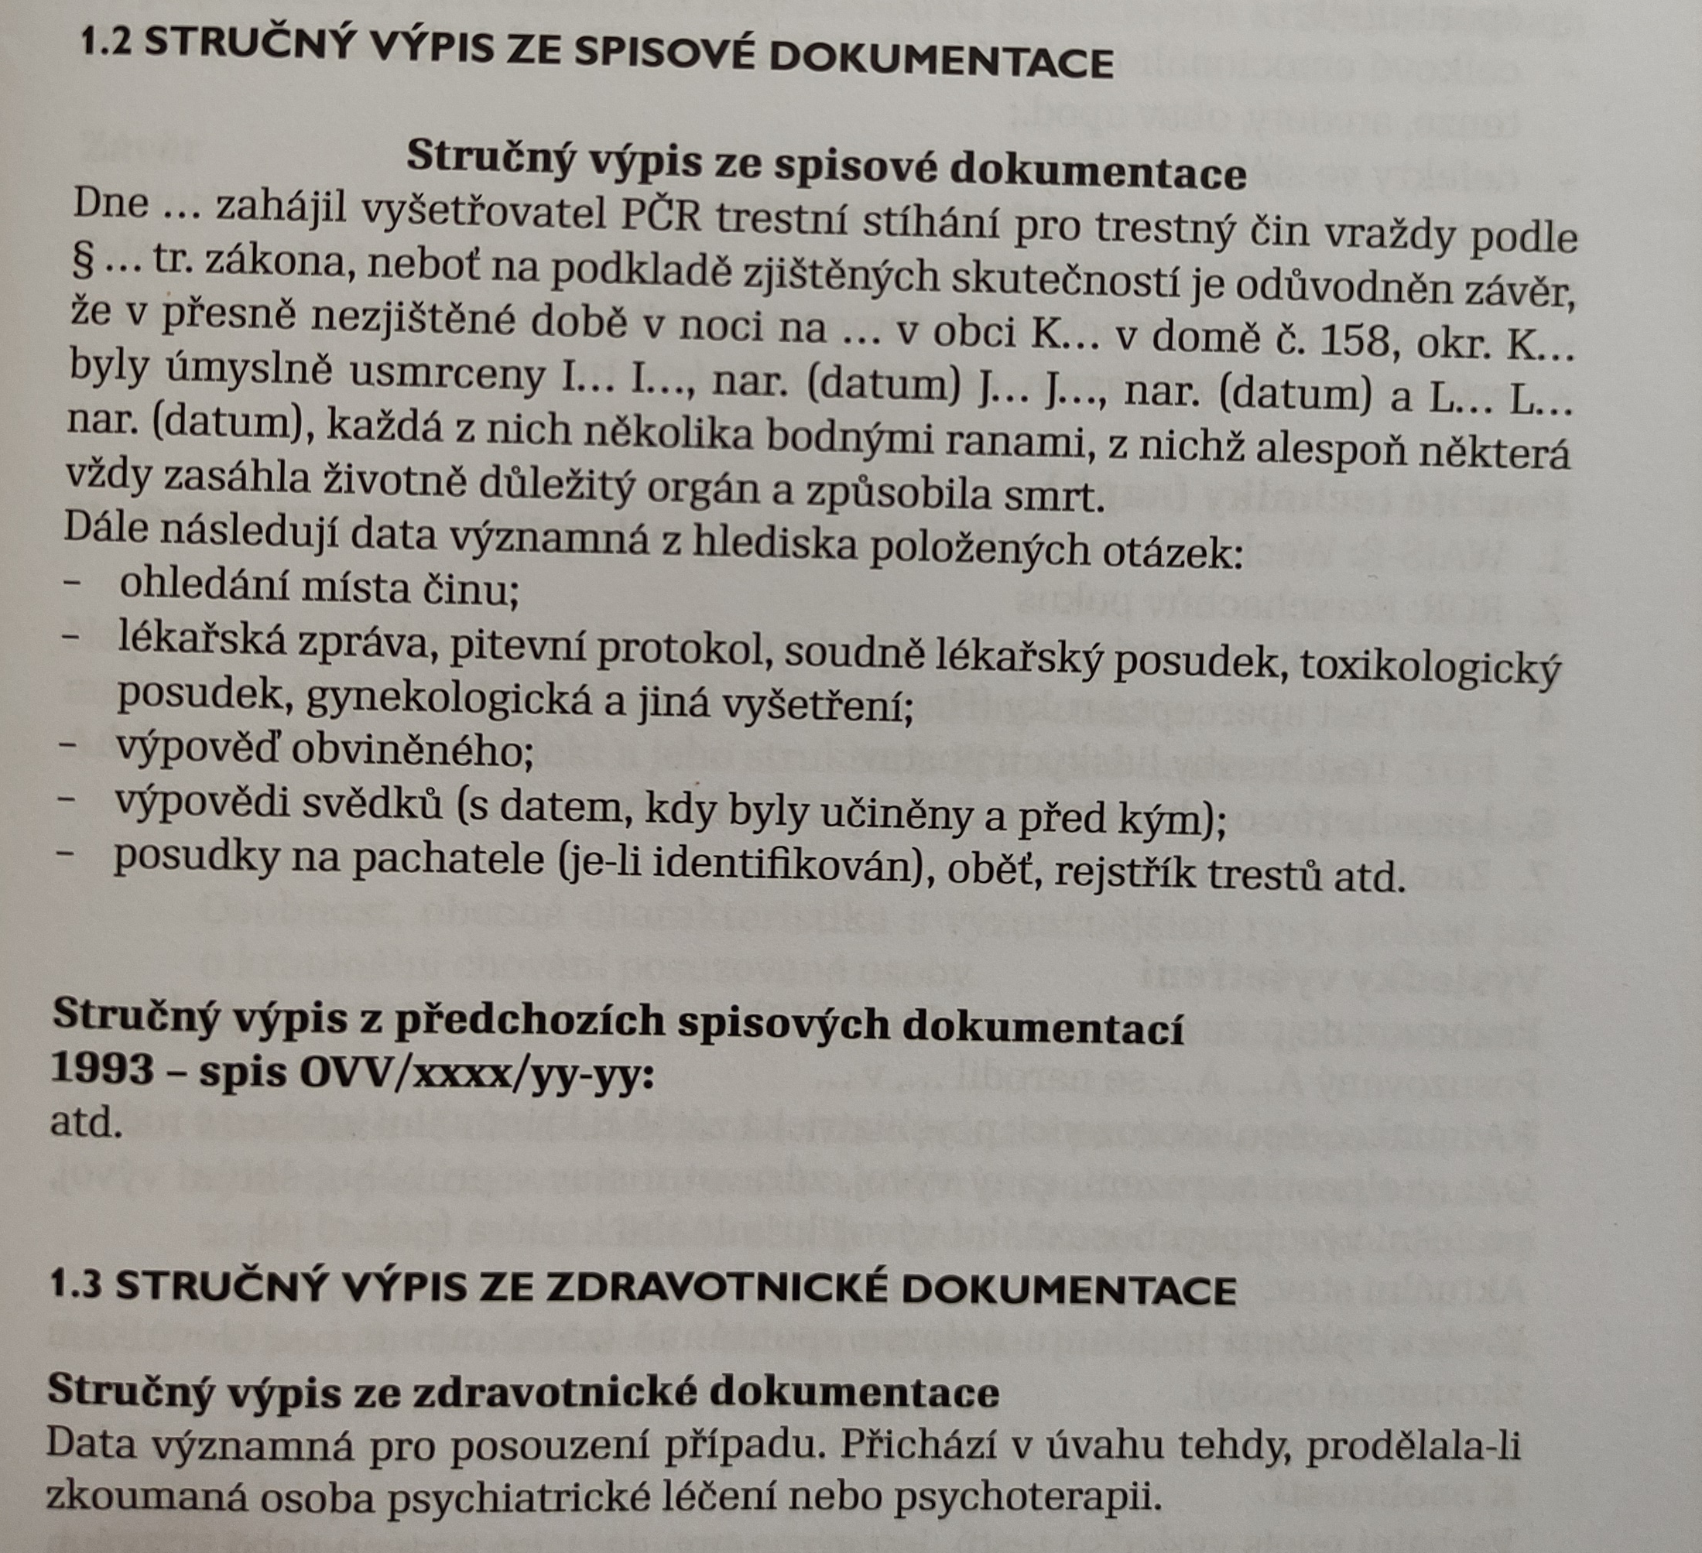
1.4 PSYCHIATRICKÉ A SEXUOLOGICKÉ VYŠETŘENÍ

Slide 33
Kritéria pro výběr psychologických testů ve forenzní praxi
• Byla metoda komerčně či oficiálně publikována?
• Je k dispozici testový manuál či publikace?
• Jsou přiměřené úrovně validity a reliability?
• Je test použitelný pro účely, pro která se bude používat?
• Jaká je kvalifikace administrátora?
• Je dost publikací a důkazů pro použití metody?

Slide 34
Výpis ze spisového materiálu – co to je?
Několik až tisíce stran
Znalec musí spisy prostudovat
Obsahuje např.
Způsob vykonání TČ (popis toho, co se stalo, jak vypadala oběť, jak byl založen požár…)
Výpovědi obviněného při výslechu
Vztah obviněného k oběti TČ (důležité při násilných a sexuálně motivovaných TČ)
Charakteristiky vyšetřovaného (od zaměstnavatelů, blízkých, od obce,..)
Zdravotní dokumentace
Výpis z rejstříku trestů

Slide 35
Jak probíhá vyšetření – klinická část
Vstupní interview (seznámení, orientace, motivace ke spolupráci)
Anamnéza (rodinná, osobní, kriminální)
Pozorování chování při vyšetření

Slide 36
Co zahrnuje Kriminální anamnéza
První delikty
V minulosti spáchané TČ
Recidiva
Zkušenosti s VTOS (jaká byla adaptace na prostředí věznice, zneužívání OPL, sexuální chování)
Až na konci celého vyšetření se ptáme na okolnosti aktuálně vyšetřovaného TČ, necháme hovořit o jeho verzi
(motivace k TČ, psychické rozpoložení při a po činu). Poté až můžeme zkusit konfrontovat s poznatky, které byly ve spisovém materiálu a necháme vyšetřovaného se k nim vyjádřit. Pozorujeme změny ve výpovědích.

Slide 38
Kriminalistická psychologie
Policejní psychologie
Viktimologie
Profilování
Výslech a výpověď
Věrohodnost
Křivá obvinění

Slide 39
Delikvence
Kriminalita
širší pojem
porušování společenských norem, nemusí jít o TČ
často ve spojení s dětmi a mládeží
spadá sem chování, které je v dané kultuře trestné

Slide 40
Práce policejního psychologa
Jak je uváděna PČR
Vedoucí psycholog PČR: plk. Mgr. Vladimír Voska
Psycholog pro JMK: Mgr. JURÁSKOVÁ Jitka
Psycholog vedoucí psychologického pracoviště MV PhDr. VYMĚTAL Štěpán

Slide 41
Činnosti policejního psychologa
Personalistika
Policista se poprvé s psychologem setká jako uchazeč o práci.
Psychologické vyšetření při zjišťování osobnostní způsobilosti k výkonu služby (např. psychická odolnost a stabilita)
Psychologická péče o policisty (případně i o jejich rodinné příslušníky a blízké).
Linka
týmy Posttraumatické intervenční péče (PIP)
odborné konzultace, psychologické poradenství
krizová intervence a případně psychoterapie.
Policie ČR: Linka pomoci v krizi
https://www.youtube.com/watch?v=-Hhys26w-ig

Slide 42
Kde policejního psychologa hledat?
Pomoc policejního psychologa si může vyžádat každý pracovník policie (policista i občan), v některých případech tak může učinit i pro rodinné příslušníky.
Pracovník si může sám vybrat psychologa, za kterým se rozhodne jít.
Psychologové jsou k dispozici na
odborech psychologických služeb
Ředitelství pro řízení lidských zdrojů KŘP či Policejního prezidia
v zásahových jednotkách
speciálních pořádkových jednotkách
na některých útvarech policie s celostátní působností.

Slide 43
Co policejní psycholog nabízí
Psychologické poradenství
Řešení partnerských problémů
Výchova dětí
Vztahy v rodině
Zvládání práce jako takové
Vztahy na pracovišti
Krizová intervence
Bezprostřední pomoc po krizové situaci se často překrývá s činností PIP. Psycholog ale může krizovou intervenci poskytnout i samostatně, aniž by byl členem posttraumatického intervenčního týmu.
Nemusí souviset s prací (např. vážná nemoc manžela policistky)

Slide 44
Co policejní psycholog nabízí
Odborné konzultace
Informace či vysvětlení na konkrétní dotaz týkající se psychologické problematiky
Konzultace k výsledkům psychologických vyšetření,
Konzultace k diplomkám
Zjišťování vztahů ve skupině
Sociometrické šetření, interpretace výsledků a konzultace s vedoucím odboru při řešení

Slide 45
Psychologická pomoc obětem závažné trestné činnosti a mimořádných událostí
Od roku 2010, skupina krizových interventů. Jedná se o přímou krizovou intervenci obětem i nepřetržitou telefonickou podporu.
Systém psychologické pomoci obětem se uplatňuje zejména ve vztahu k:
pozůstalým po obětech úmyslných násilných trestných činů s následkem smrti
vztahu k oběti pokusu vraždy nebo zabití
oběti s těžkou újmou na zdraví
oběti znásilnění
dětské oběti
seniorovi
hendikepované oběti či jiné osobě ohrožené sociálním vyloučením, na kterých byla páchána úmyslná trestná činnost
oběti obchodování s lidmi
oběti domácího násilí či nebezpečného pronásledování
oběti trestných činů páchaných z nenávisti
oběti mimořádných událostí
oběti dopravní nehody s těžkou újmou na zdraví nebo pozůstalým po oběti nehody
rodinám pohřešovaných osob, zejména dětí či k osobě, které je poskytována krátkodobá ochrana

Slide 46
Posttraumatická intervenční péče (PIP)
Zvláště zátěžové situace
ohrožení vlastního života nebo zdraví
ohrožení života kolegů
použití střelné zbraně
pohled na případy kruté smrti a vážná zranění
Sebevražda
hromadné neštěstí a jiné mimořádné události
úmrtí dítěte
sdělování úmrtí nebo situace, kdy jsme svědky bezmocnosti obětí trestných činů
Další zátěžové situace v životě policisty
úmrtí v rodině, partnerský nesoulad, rozvod, nemoc, závislost na alkoholu, šikana na pracovišti nebo jiné problémy v pracovních vztazích

Slide 47
Posttraumatická intervenční péče (PIP)
Následky mimořádné zátěže
Podrážděnost, vztek, úzkost, deprese, pocity bezmocnosti, nejistoty, viny či studu, snížení schopnosti prožívat pozitivní emoce, problémy se spánkem, ztráta životní spokojenosti, psychosomatické obtíže.
Mohou také negativně ovlivnit pracovní výkon a rodinné vztahy.
Mohou se podílet na ztrátě životní spokojenosti, pocitech marnosti a bezvýchodnosti, profesním vyhoření, pocitech odcizení se sobě i druhým.
V extrémním případě pak mohou vyústit v pracovní neschopnost, závislost na alkoholu nebo sebevražedné úvahy.

Slide 48
Tým PIP
interventi z řad policistů a občanských zaměstnanců MV a PČR
policejní psychologové a duchovní, kteří prošli speciálním akreditovaným výcvikem.

Slide 49
Příklady intervencí PIP Úmrtí policisty při dopravní nehodě

Slide 50
Psychologická služba Ministerstva vnitra
Psychologické pracoviště odboru bezpečnostní politiky
oddělení bezpečnostních hrozeb a krizového řízení.
utváření politiky vnitřní bezpečnosti a veřejného pořádku, včetně příprav rezortu na krizové situace
Psychologie mimořádných událostí a krizového řízení
napojení Ministerstva vnitra na složky Integrovaného záchranného systému (IZS)
analýzy a plány pro krizové řízení, na přípravě cvičení IZS, vytváření metodických pomůcek a doporučení pro mimořádné situace
podílí se na koordinaci a podpoře rezortních psychologů nebo i přímé pomoci českým občanům v případě rozsáhlých mimořádných událostí nebo mimořádných událostí v zahraničí
Působení v oblasti krizového řízení
vzdělávací činnost
Psychologové jsou členy psychosociální pracovní skupiny Světové asociace pro urgentní medicínu a medicínu katastrof (WADEM), pracovní skupiny pro psychologii krizí, katastrof a traumatu Českomoravské psychologické společnosti, prezidia Asociace forenzních psychologů
Psychologické pracoviště odboru personálního

Slide 51
Viktimologie
Vědní obor věnující se části kriminálního činu, který se týká oběti.

Slide 52
Viktimologie
Oběť:
Primární
Sekundární (rodina)
Terciální (sousedi, zaměstnavatel)

Slide 53
Zvlášť zranitelná oběť
Zákon č. 45/2013 Sb., o obětech trestných činů
děti (osoby pod 18 let)
osoby vysokého věku nebo hendikepované osoby
oběti trestného činu obchodování s lidmi,
oběti trestného činu v sexuální oblasti, trestného činu zahrnujícího nátlak, násilí nebo pohrůžku násilí, trestného činu spáchaného pro příslušnost k některému národu, rase, etnické skupině, náboženství, třídě nebo jiné skupině osob nebo oběti trestného činu ve prospěch organizované zločinecké skupiny, jestliže je zde zvýšené nebezpečí způsobení druhotné újmy, zejména s ohledem na jejich věk, pohlaví, rasu, národnost, sexuální orientaci, náboženské vyznání, zdravotní stav, rozumovou vyspělost, schopnost vyjadřovat se, životní situaci, v níž se nachází, nebo s ohledem na vztah k osobě podezřelé ze spáchání trestného činu nebo závislosti na ní.

Slide 54
Zvlášť zranitelná oběť má právo na
na bezplatnou odbornou pomoc
zabránění kontaktu s pachatelem
ochranu při výslechu nebo podání vysvětlení
zastupování zmocněncem bezplatně nebo za sníženou odměnu

Slide 55
Viktimizace
Proces stávání se obětí TČ
Kdy se z potenciální oběti stává skutečná

Slide 56
Viktimizace
Primární (újma přímo způsobená pachatelem)
Nejen psychická újma, ale i majetková, fyzická
Sekundární (důsledek reakce okolí. Od blízkých, lékařů, policie, psychologů!)
Necitlivý výslech
Nedůvěra, že se TČ stal nebo osočení ze lži
Psychická újma, bezmoc
Může mít za následek rozpad partnerských vztahů, ztrátu zaměstnání, suicidum
Terciální (buď dlouhodobé poškození oběti nebo zasažení dalších osob, pozůstalí)
Reviktimizace – opakovaná traumatizace, „snadná oběť“, naučená bezmocnost, typické pro DN

Slide 57
Pachatel a oběť v jednom?
Nucené sňatky v menšinové kultuře, naplnění tohoto manželství dětmi pod 15 let?
Oběť se stane pachatelem (dlouhodobě týraná zabije manžela)

Slide 58
Oběť znásilnění (vnímáte to jinak?)
Žena vracející se domů z akce, přepadená neznámým pachatelem
Žena znásilněná vlastním manželem
Žena znásilněná spoluodsouzenými ženami ve VTOS (§ 142 Vražda novorozeného dítěte matkou)
Muž znásilněný spoluodsouzenými muži ve VTOS (§ 185 Znásilnění)

Slide 59
Victim blaming
Vina
Zasloužila si to
Kdyby …, tak by se to nestalo. Tak co se diví.

Slide 60
Hypotéza spravedlivého světa
Přesvědčení jednotlivce, že svět je bezpečný. Kde lidé dostanou, co si zaslouží.
dobré věci se dějí dobrým lidem a špatné věci špatným lidem
Pokud máme toto přesvědčení, tak přistupujeme k obětem, tak, že se stali obětí vlastní vinou.
benefit pro nás: Svět je bezpečné místo. Existuje spravedlnost.
Atribuční chyba
vnitřní - příčinou je chování ("Stal se někdo obětí loupeže? Tak je to kvůli jeho neopatrnosti, ne kvůli tomu, že je v nebezpečné čtvrti.")
vnější - příčinou jsou okolnosti a prostředí ("On páchá násilí kvůli tomu, že to měl v dětství těžké.")
Pokud u oběti projevíme atribuční chybu vnitřní a u pachatele pachateli vnější, tak oběť obviníme a pachatele omluvíme.
Teorie nezranitelnosti
obvinění oběti = ochrana vlastních pocitů nezranitelnosti
oběti jsou připomínkou naší vlastní zranitelnosti
Jednotlivci nechtějí uvažovat o možnosti ztráty kontroly nad svým životem nebo tělem. Když přistoupí na to, že oběť útok sama vyvolala, vytvářejí falešný pocit bezpečí. To lidi ujišťuje, že pokud nebudou jednat jako oběť v době jejich útoku, budou nezranitelní. (důvod, proř tak rádi lidi sledují krimi?)

Slide 61
Na co to má vliv?
Snížená kvalita života oběti
Neochota nahlašovat TČ
Neochota (i svědků) vypovídat
Zlehčování závažnosti spáchaného skutku (a tím i trestu)

Slide 62
Psychické dopady TČ na oběť
Šok, derealizace, depersonalizace, tělesná slabost
Zaplavení emocemi strachu, hněvu, studu, stáhnutí se do sebe, vtíravé myšlenky, popření, deprese
PTSD (nemusí nastat)
„pachatel způsobil PTSD – vyšší trest, je teda výhodnější útočit na vyrovnanější osoby?“
Záleží na tom, jaké byly okolnosti činu, kde k tomu došlo (např. doma x venku), jaká je psychická odolnost oběti, rodinné zázemí, strach ze smrti při TČ

Slide 63
PTSD
C-PTSD
Chronické, dlouhotrvající
Bez šance na únik
Chronické opakované trauma
(+ lze i v povolání? Policie, hasiči?)
Často právě ve vztazích, pachatel je blízká osoba (DN, týrání, zanedbávání)
Dále mučení, obchodování s lidmi, genocida, ...
Tendence k reviktimizaci

Slide 64
Domácí úkol Studie Adverse Childhood Experiences (ACE)
https://cosiv.cz/cs/2021/10/14/ace-study-jak-negativni-zkusenosti-v-detstvi-ovlivnuji-nas-dalsi-zivot/
Vliv negativních zkušeností v dětství

Slide 65
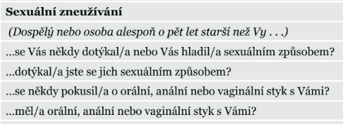

Slide 67
Viktimnost (?)
Souhrn předpokladů, že se osoba stane obětí
Vyšší stupeň (index) viktimnosti najdeme např. u uživatelů drog, prostitutek,…)
Existují typologie obětí podle míry zavinění, podle povahy TČ

Slide 68
„ona si za to mohla, koledovala si o to“
Mýty „ona se při znásilnění nebránila“
Pachetel nemá právo viktimizovat oběť
Viktimologické zavinění: podíl oběti na vzniku predeliktní situace, usnadnění pachatelova jednání (odemčené auto, otevřená kabelka, obyčejný zámek ve vstupních dveřích)
Diskuze: rozdíl mezi viktimností či viktimologickém zavinění a victim blaming
(pojem victimhood, victim mentality)

Slide 69
Typologie obětí (Fattah; in Sochůrek, 2003)
Zúčastňující se (interakce oběť-pachatel už před TČ)
Nezúčastňující se (interakce oběť-pachatel jen při TČ)
Provokující (podcenění nebezpečnosti, osobnostní faktory)
Latentní (silent victim, není známá)
Nepravá (měl jí být někdo jiný)

Slide 70
Falešné oběti
Ví, že nejsou obětí
Chtějí zisky (péče, pozornost, finanční podporu)
Maskování jiných zkušeností (ztratí peníze – „byl jsem oloupen“)
Maskování jiného TČ (zabití dítěte – únos)
Pomsta (rozvody)
Odborníci se rozcházejí, psychologické články vs. právnické

Slide 71
Nepravé oběti (Zbořilová; in Boukalová 2020)
Nejsou obětí, ale myslí si, že jsou
Např. málo peněz v dědictví
Oběť nemorálního činu, ale ne TČ

Slide 72
Mýty u oběti znásilnění
Mýtus
Realita
Oběť a pachatel se neznají
Pachatel je parafilik
Pachatel je nápadný chováním
Oběť se zuřivě fyzicky brání
Oběť po činu uteče
Hned hlásí TČ OČTŘ
Chce být sama a nemluvit o tom
Ví, že se jí nic nestane, když to vydrží
Oběť je vždy žena
Často pachatel z okruhu blízkých či známých
Často právě není parafilik
Může být paralyzovaná, prosí
Zmatená, strnulá, může komunikovat s pachatelem
Oběť se chce umýt
Potřebuje trpělivý přístup
Strach o život, pocity hněvu a bezmoci
Oběť může zažít fyziologicky orgasmus – pocity viny, studu

Slide 74
Ukázka rekonstrukce na místě činu
https://www.ceskatelevize.cz/porady/10993853591-legendy-kriminalistiky/318295350010003-novorocni-vrazda/

Slide 75
Psychologické profilování

Slide 76
Psychologické profilování
Existují spolehlivější forenzní disciplíny
(daktyloskopie, analýza DNA, F. balistika, F. chemie, …)
Profilování spíše až metody druhé volby, když ostatní selhávají
Jedná se nejčastěji o profil neznámého pachatele (existuje i zaměření na pachatele známého, při únosech, společných sebevražd)
geografické profilování: Oblast, kde se vyskytují sérové TČ, snaha lokalizovat bydliště nebo další útok
Snaha o analýzu podle povahy TČ a způsobu provedení.
Výsledek je pravděpodobnostní povaha.

Slide 77
Psychologické profilování
Nedělá se např. u krádeže
Většinou u specifických TČ, jako je vražda, sexuálně motivovaná TČ,
Vychází se (spíše v zahraničí, u nás soudní znalci nebývají specializovaní) z lékařské dokumentace, pitevní zprávy, popisu místa činu, toxikologické zprávy, protokoly o výslechu, ...

Slide 78
Jedná se o pravděpodobnost!

Slide 79
Co se může objevit v profilu?

Slide 80
Co se může objevit v profilu?
Pohlaví
Přibližný věk
Rodinný stav
Vzdělání
Předpokládaný intelekt
Profese
Sexuální zralost
Kriminální minulost
Pravděpodobnost opakování TČ
Vztah pachatele s obětí
Aktuální psychický stav v době spáchání TČ
Motivace
Deviantní fantazie

Slide 81
Postupy profilování u TČ znásilnění
Dle postupu v KS, autorka doc. Čírtkové

Slide 82
Metodika
Deliktově-specifická profilování
U znásilnění pachatel projevuje:
Fyzické chování (násilí)
Řečové chování (komunikace)
Sexuální chování

Slide 83
Jakou metodu použil P při přiblížení se k oběti?
Lest
Klam, inscenace. Např. se ptá na cestu, žádá o pomoc, nabízí pomoc, říká, že je policista v civilu, … Agrese je až má oběť pod kontrolou (např. ve vozidle). Vyžaduje komunikační dovednosti.
Bleskový útok
P se přiblíží a pacifikuje oběť ihned (strhnutí na zem, rána do hlavy,…)
Překvapivý útok
Využívá moment překvapení. Čeká u vchodu, „číhá“ u výtahu, vkrade se do bytu. Oběť byla pravděpodobně vytipována a sledována. P se spíše vyzná a pohybuje v dané lokalitě.

Slide 84
Jak kontroluje P svoji oběť poté, co získá převahu?
Odvíjí se od osobnosti P i oběti
Pouhá přítomnost (někdy stačí pouze to)
Slovní vyhrožování
Demonstrování zbraně
Fyzické násilí (slouží k udržení oběti nebo je nadbytečné, surové?, slouží k trestání, ponížení, trýznění, devalvaci oběti?)
Např. „brutální násilí“ – existuje objektivní hodnocení stupně násilí podle metodik profilování

Slide 85
Jak reaguje P na případný odpor oběti?
Vzdá to
Usiluje o kompromis (místo styku felace)
Uteče
Vyhrožuje
Je agresivní

Slide 86
Objevily se u P v průběhu činu sexuální poruchy?
Obtížné – oběti se o tom obtížně hovoří a nevěnuje tomu v průběhu pozornost.

Slide 87
V jaké posloupnosti se odehrávalo sexuální násilí?
Posloupnost, střídání praktik,
Psycholog se snaží rozklíčovat, zda jde o
Kompenzování
Sebepotvrzování
Vztek vůči obětem
Sadismus
…

Slide 88
Co říkal „znásilňovač“?
Pokus o udržení moci a uklidnění oběti
„Když budeš poslušná, nic se ti nestane.“
Výhružky
„Dělej to co chci, jinak tě zraním.“
Hostilita vůči ženám – agresivní řečové chování
Pasivní pseudogentlemanský styl, omluvy a komplimenty – spíše bez psycho a sociopatických rysů

Slide 89
Co chtěl P, aby říkala oběť?
Žádá ocenění
Touha po posílení sebevědomí, zmrzačená potřeba blízkosti.
Nutí oběť křičet, žebrat o smilování
Sadismus, touha dominovat.
Nařizuje, aby o sobě mluvila špatně
Nenávist, zlost, vztek.

Slide 90
Došlo v průběhu znásilněné ke změně chování P?
Důvody: sexuální poruchy, vnější rušivé faktory, odpor k oběti, provokace oběti, konec znásilnění.
Jak maskuje svoji identitu?
Likviduje stopy (např. odnáší použitý prezervativ)?

Slide 91
Zda a co vzal P s sebou?
Stopy a důkazy (čeho se dotýkal)
Cennosti (svědčí pro nezaměstnanost, špatně placenou práci, lze usuzovat i na věk, mladší berou i těžší a nápadné předměty)
Osobní věci (parafilie? Sériový pachatel, může používat pro fantazie a vzpomínky? Bere je, aby je později vracel a tím zastrašil oběť, provokoval policii nebo veřejnost?)

Slide 92
Zaregistrovala oběť před činem nějaké nápadnosti?
Cítila se být sledována?
Vybral si pachatel zranitelnou oběť (matka s kočárem, seniorka, …)
Všimla si např. v okolí nějakých domovních prodejců? Jsou v poslední době v dané lokalitě častější krádeže, loupeže?

Slide 93
Alternativa profilování
Psychologická analýza a komparace jednotlivých skutků podle behaviorálních komponent (např. při sériových skutků).
Kazuistika
9 znásilnění, jeden region, podobné provedení, 1994-2005.
Dělá vše jeden pachatel?

Slide 94
Noční a brzké ranní hodiny, pachatel na motorce, projel kolem ženy, pak se vrátil a zeptal se na cestu k benzínce a pak agresivně zaútočil
Odvlekl motocykl i ženu mimo cestu, tam ji znásilnil. Po krátké souloži vyhrožoval a zastrašoval, aby čin nenahlásila.
U tří skutků zajištěno stejné DNA ze spermatu, byl vytipován (shodou okolností) podezřelý, u kterého se potvrdila shoda DNA. Vzat to VV, obvinění popíral.
Rekognice u obětí nebyly možné (časová prodleva, helma)

Slide 95
vzorce chování a modus operandi:
porovnání, vyjádření k podobnosti či shodě
Vyvíjely se nějak a jak?
Určit, zda se z FP hlediska může jednat o stejného pachatele.
Použita metodika profilování u znásilnění.

Slide 96
Rozdělení vzorce chování
Časový faktor, preferovaná doba útoku na oběť
Způsob navázání kontaktu s obětí (jak ji vyhledává, jak navazuje kontakt)
Styl komunikace s obětí
Stupeň násilí
Kontrolování oběti
Reakce P na odpor oběti (eskalace násilí?)
Sexuální nápadnosti
Posloupnost sexuálního jednání pachatele
Řečové chování (co říká, co chce, aby říkala oběť)
Změny chování v průběhu znásilnění vyvolané okolnostmi
Další informace k interakci s obětí

Slide 97
To bylo porovnáváno.
Zdroje – výpovědi obětí a protokoly z místa činu
Příklad „navázání kontaktu“

Slide 98
Ve všech případech používá jízdu na motocyklu.
Ve všech případech – osamělá žena ve volném terénu, poslední případ, dvě dívky.
V 7 z 9 případů shodné iniciační řečové projevy. V dalších dvou případech – žena si sama stopla P, žena houbařka, přepadává ji.
„Kudy na…?“ „Kde je…?“

Slide 99
Faktor eskalace
7. skutek – zavádění předmětu do těla oběti.
9. skutek – dvě oběti současně.
(od 5. skutku problémy s erekcí, širší rejstřík interakcí s obětí)

Slide 100
Jednalo se o téhož pachatele

Slide 101
Psychologická pitva

Slide 102
Výslech a výpověď

Slide 103
Výslech a výpověď
Interakce vypovídajícího a vyslýchaného
„dynamický, relativně uzavřený, časově ohraničený systém vzájemně podmíněných interakcí mezi vyslýchajícím a vyslýchaným“. SPURNÝ, 2010, op. cit., s. 35.
Ústřední roli výslechu hrají informace, jejichž získání je předmětem a cílem výslechu.

Slide 104
Psychologie výpovědi
Výslech – objasňování TČ, věnuje se taktikám, postupům. Je to kriminalistická taktika (spadá pod obor kriminalistiky)
Výpověď je výsledným produktem výslechu

Slide 105
Musil (2007):
„Trestní řád obsahuje trestněprávní pravidla výslechu, zatímco taktické a organizační otázky jsou předmětem zkoumání kriminalistiky, kde je výslech považován za jednu z kriminalistických metod, kterou se formou výpovědi získávají kriminalisticky a právně relevantní informace z paměťových stop obsažených ve vědomí vyslýchaných osob.“

Slide 106
Některé výslechové techniky
pomoc vyslýchanému překonat překážky vypovídat a vybavit si zdánlivě zapomenuté
např. u nedbalostních TČ, vyšetřování po delší době, pomáhá vybavení si pomocí asociací, události, která byla časově blízko dni, kdy se stal TČ, kognitivní intervew
psychologické působení na vyslýchaného v případě jeho nepravdivé výpovědi, či jeho odmítání vypovídat
odhalování příčin vedoucí k nepravdivé výpovědi, vyvolávání emočního napětí (pozor, ne nátlaku), upozornění na nekonzistenci ve výpovědi, odhalení dalších důkazů, konfrontace,…

Slide 107
Výpověď je paměťový výkon
Fáze vštěpení
Fyzikální podmínky, funkční schopnosti vnímání, aktuálně prožívané emoce, osobnost)
Fáze udržení nebo zapomínání
Ebbinghaussova křivka, Bartlettův princip, zásahy do vzpomínek
Fáze vybavení a znovupoznání
Výpověď, rekognice, rekonstrukce (pozice vypovídajícího, volní vlastnosti, motivace, složitost, epizodická paměť,…)

Slide 108
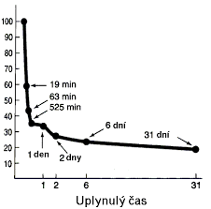
Ebbinghoussova křivka zapomínání

Slide 109
Cvičení
Válka duchů
Jedné noci se dva mladí muži z Edulacu vydali po proudu řeky, aby nalovili tuleně. Když tam dorazili, spadla mlha a nastalo bezvětří. Potom zaslechli bojové výkřiky a pomysleli si: „Možná je to kmen na válečné stezce“. Utekli na pobřeží a schovali se za kládu. Nyní se vynořily kánoe a uslyšeli zvuk pádlování. Jedna kánoe zamířila k nim. V kánoi bylo pět mužů, kteří řekli: „Zvažte naši nabídku. Chceme vás vzít s sebou. Jedeme nahoru proti proudu, abychom vedli válku s lidmi.“
... první z mladých mužů se přidal, ale druhý se vrátil domů ... [vyšlo najevo, že pět mužů ve člunu byli duchové, a poté, co jim mladý muž pomohl v boji, vrátil se do své vesnice, aby pověděl svůj příběh] ... a řekl: „Doprovázel jsem duchy a šli jsme do boje. Mnoho našich spolubojovníků bylo zabito a mnoho z těch, co nás napadli, bylo zabito. Říkali mi, že jsem raněn, a já jsem se necítil zle.“
Všechno to pověděl a utichl. Když vyšlo slunce, upadl. Z jeho úst se řinulo něco černého. Jeho tvář byla zkřivená. ... Byl mrtvý.

Slide 110
Cvičení

Slide 111
Frederick Bartlett byl jeden z prvních, kdo se začali věnovat rekonstruktivní paměti.
Válka duchů (1932).
Účastníkům předložil kanadskou indiánskou legendu a pozoroval, jak se mění její podoba při reprodukci.
Například slovo kánoe bylo anglickými účastníky nahrazeno za loď (boat).
pověst spíš vystavěli po svém – rekonstruovali ji.
charakter více odpovídal příběhům naší evropské kultury.

Slide 112
Druhy výslechu podle procesního postavení vyslýchaných osob na výslech
a) podezřelého (§ 76 TŘ)
b) obviněného (§ 90 - 95 TŘ)
c) obžalovaného (§ 207 – 208 TŘ)
d) svědka (§ 97 - 104 TŘ)
e) svědka – poškozeného ( § 43 a 47 TŘ)
f) svědka – utajeného (§ 55 odst. 2 TŘ)
g) znalce (§ 108 TŘ)

Slide 113
Druhy výslechu Podle osobnostních zvláštností na výslech
a) dětí a mladistvých
b) starých osob,
c) nemocných, zraněných a umírajících.
d) osob defektních (psychologicky různorodou skupinu vyžadující vždy patřičnou diferenciaci v přístupu, jednak individuální, jednak skupinovou)

Slide 114
Jak ve zkratce vypadá výslech?

Slide 115
Příprava výslechu
Obsahová příprava výslechu
prostudování materiálů, důkazů
analýza „osobnosti“ vyslýchaného (výpis z RT, životopis, lékařské zprávy,…)
analýza znalostí, schopností a psychického stavu vyslýchajícího
Určení předmětu a cíle výslechu, místa a času, vytvoření taktických postupů, pořadí otázek
Organizačně-materiální příprava výslechu
prostředí, technické prostředky, pomůcky
osoby přítomné u výslechu

Slide 116
Stádia výslechu
Úvodní stádium (předvolání, navázní kontaktu, seznámení s procesem, vyslýchajícím, ověření totožnosti)
Monolog (osoba se sama vyjádří k věci, souvislé líčení) zde se zachytávají rozpory, neúplnost
Dialog (otázky, kontrolní otázky, testovací otázky ověřující pravdivost)
Výslech se zapisuje do protokolu, Uzavření a zhodnocení.

Slide 117
Specifikum výslechu dětí

Slide 118
Výslech dětí – místnost, pomůcky
Standard vybavení speciální výslechové místnosti pro dětského účastníka trestního řízení – musí zajistit pocit bezpečí a pohody, ale nesmí moc rozptylovat pozornost. Slouží jak k výslechu dětí, tak pubescentů.
2 kamery, kvalitní mikrofon (kamera zabírá vyslýchajícího i vyslýchanou osobu), neverbální komunikace, gesta, mimika, …
Demonstrační pomůcky (např. Jája a Pája)
Monitory do technické místnosti, jako výstup z výslechové místnosti
Zařízení umožňující komunikaci s vyslýchajícím ve výslechové místnosti
Někdy je zde jednocestné zrcadlo pro pozorování dění ve vedlejší místnosti, slouží pro provádění rekognice utajeným svědkem
Cíl: minimalizovat negativní důsledky sekundární viktimizace, tedy, kdy se prožité trauma ještě více umocňuje právě probíhajícím trestním řízením.

Slide 119
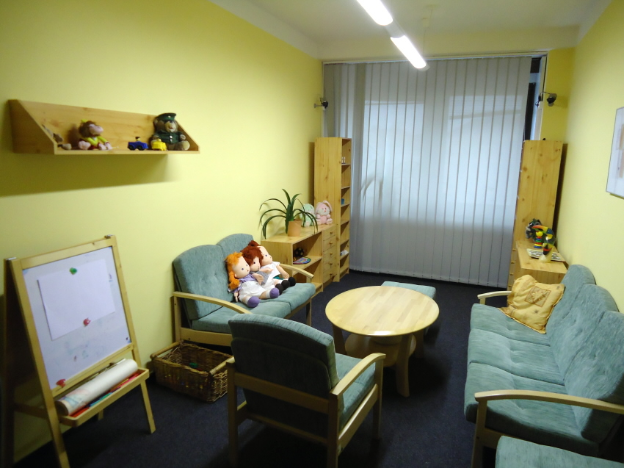

Slide 120
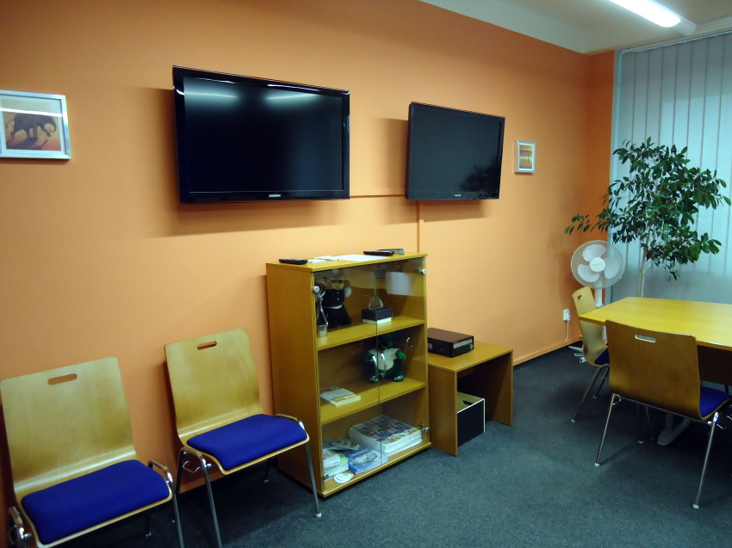

Slide 121
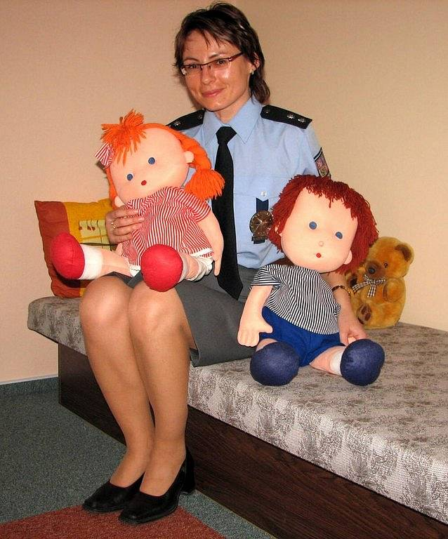
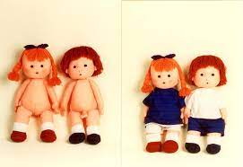
Panenky Jája a Pája
Autorka je policistka kpt. PhDr. Alena Plšková
Vyrábí pouze Moravská ústředna Brno

Slide 122
Zásady práce s panenkami Jája a Pája
1. Důkladně znát celý případ, posudky a expertizy.
2. Připravit si i písemně okruhy otázek s ohledem na věk dítěte a seznámit se záměry všechny zúčastněné.
3. Vytvořit podmínky pro nerušený výslech (telefony, odchody a příchody dalších apod.).
4. Záznamovou techniku používat nenápadně.
5. Při navazování kontaktu dbát na věk dítěte a povahu případu včetně slovníku pro děti pochopitelného.
6. Loutky představit, nevnucovat je, nechat je dětem „ohmatat“, pojmenovat, seznámit se.
7. Výslech vést tak, aby byla zajištěna spontánnost výpovědi, vyvarovat se emočně zabarveného reagování na dětskou manipulaci s loutkou či jeho verbální projev.
8. Při únavě dítěte či přechodu do spontánní hry s loutkami, nesouvisející s případem, výslech přerušit a dítě zaměstnat jinak.
9. Po ukončení výslechu nechat dítě s loutkou pohrát, rozloučit se, pochválit je, „odvést“ je do pozitivní reality.
10. Zabezpečit přepis celého výslechu do protokolární formy.“
Lašek, J., Kriminalistický sborník, XL/1996, č.6, s. 203

Slide 123
Chyby
odchody a příchody dalších osob, rušení výslechu telefony
přeskakování z jednoho tématu na druhý, nedání dítěti prostor dostatečně se vyjádřit na původní dotazovanou záležitost
mnohočetné otázky a otázky na dítě z několika stran (je potřeba, aby mluvila vždy jen jedna osoba proto, aby dítě se mohlo dostatečně soustředit)
odkazování na to, co již bylo dříve vypovězeno
jakékoliv nevhodné reagování na dětskou manipulaci s loutkou či na jeho verbální projev
používání reakcí typu – „opravdu mluvíš pravdu?“, „nevymýšlíš si?“, „rozmysli si to“

Slide 124
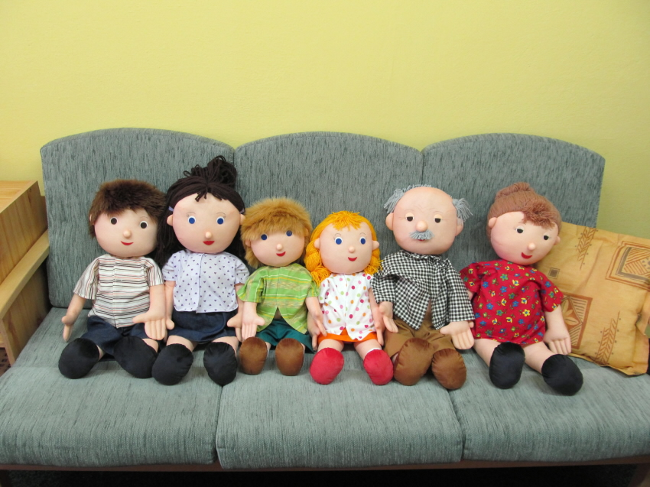
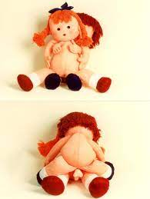

Slide 125
Posuzování věrohodnosti

Slide 126
Posuzování věrohodnosti
Je takový svědek věrohodný?
Je takový svědek věrohodný?
Studentka psychologie
Neužívá návykové látky
Bez kognitivního deficitu
Osobnost bez známek psychopatologie
Zvýšená úzkostnost a svědomitost
Je její výpověď věrohodná?
Muž, 35 let
Dg. Paranoidní schizofrenie
Občasný abúzus pervitinu
V anamnéze násilná trestná činnost
Od 21 let v psychiatrické péči
Je jeho výpověď věrohodná?

Slide 127
Posuzování věrohodnosti
Je takový svědek věrohodný?
Je takový svědek věrohodný?
Studentka psychologie
Neužívá návykové látky
Bez kognitivního deficitu
Osobnost bez známek psychopatologie
Zvýšená úzkostnost a svědomitost
Je její výpověď věrohodná?
Může takový svědek lhát?
Muž, 35 let
Dg. Paranoidní schizofrenie
Občasný abúzus pervitinu
V anamnéze násilná trestná činnost
Od 21 let v psychiatrické péči
Je jeho výpověď věrohodná?
Může takový svědek mluvit pravdu?

Slide 128
Posuzování věrohodnosti
Obecná
Specifická
Co určuje, jestli je vyslýchaná osoba obecně věrohodná?
Posuzování konkrétní výpovědi

Slide 129
Posuzování věrohodnosti
Obecná
Specifická
intelekt
kognitivní schopnosti
závislost
...
ZP: „obecná věrohodnost (ne)odpovídá populační normě“
fyziodetekční metody?
není důkaz
SVA (Statement Validity Assessment)
analýza validity výpovědi
analýza obsahu
forma verbálního sdělení
Výpověď smyšlená/ reálně prožitá

Slide 130
Posuzování věrohodnosti
Zamyslete se nad obecnou věrohodností. Co může snižovat obecnou věrohodnost?
u osoby s histrionskými rysy
u osoby závislé na alkoholu
u osoby s mentální retardací
u osoby s hraniční PO?
Proč vlastně posuzovat obecnou věrohodnost?

Slide 131
Posuzování věrohodnosti
Zamyslete se nad obecnou věrohodností. Co může snižovat obecnou věrohodnost?
u osoby s histrionskými rysy
u osoby závislé na alkoholu
u osoby s mentální retardací
u osoby s hraniční PO?
Proč vlastně posuzovat obecnou věrohodnost? V některých zemích EU se nevyšetřuje
🤷

Slide 132
SVA (Statement Validity Assessment) Analýza validity výpovědi (standardizace u TČ sexuálního zneužívání dítěte)
Analýza případu
Semi-strukturované interview
Kriteriální analýza obsahu (CBCA)
Analýza validity - Validity Check List

Slide 133
1. Analýza případu
Snaha získat co nejvíc informací o dítěti
Studium spisu
Informace o dítěti (jeho sociálním zázemí, prospěchu, chování, ...)
Seznámení se s dosavadním zjištěním
Stanovení nejasností – znalec se pak může doptat v dalším kroku

Slide 134
2. Semi-strukturované interview
Dítě nejprve popisuje událost (je potřeba znát specifika výpovědí dětí, vývojovou psychologii, umět komunikovat s dítětem, protože dítě nedokáže vše dobře verbalizovat ...)
Následuje semi-strukturované i. – při spontánní výpovědi málo detailů
„Řekni mi, co se stalo.“
Špatně:
M: Co jste dělali s tatínkem?
D: Dítě mlčí
M: Koupal tě tatínek?
D: Jo
M: A umyl ti vlásky?
D: Jo

Slide 135
3. Kriteriální analýza obsahu (CBCA) Criteria-Based Content Analysis
Ideálně z doslovného přepisu nebo z videozáznamu
tříbodová škála 0-2 (existuje i návrh na 0-4)
0 - kritérium nepřítomno
1 - kritérium přítomno
2 - kritérium silně přítomno
Hodnotí se, jestli jde o vyprávění spíše z epizodické paměti než z fantazie (pozor, je rozdíl fantazie x lež)
Má limity, má se používat pouze u specifických případů, jinde není použití empiricky podložené, stále jde o pravděpodobnost

Slide 136
3. Kriteriální analýza obsahu (CBCA) Criteria-Based Content Analysis
Ideálně z doslovného přepisu nebo z videozáznamu
tříbodová škála 0-2 (existuje i návrh na 0-4)
0 - kritérium nepřítomno
1 - kritérium přítomno
2 - kritérium silně přítomno
Hodnotí se, jestli jde o vyprávění spíše z epizodické paměti než z fantazie (pozor, je rozdíl fantazie x lež)
Má limity, má se používat pouze u specifických případů, jinde není použití empiricky podložené, stále jde o pravděpodobnost

Slide 137
Kritéria CBCA
Obecné charakteristiky
Logická struktura
Nestrukturovaná produkce
Množství detailů
Specifické obsahy
Ukotvení v kontextu
Popis interakcí
Reprodukce rozhovorů
Nečekané komplikace během incidentu
Neobvyklé detaily
Související externí asociace
Popisování vlastních psychických pochodů
Vysuzování psychických pochodů pachatele
Obsahy vázané na motivaci
Spontánní opravy
Přiznání vlastních paměťových mezer
Pochybnosti o správnosti výpovědi
Sebeobviňování
Omlouvání pachatele
Deliktové specifické obsahy
Deliktově typické detaily

Slide 138
4. Analýza validity - Validity Check List
Ukazuje, jestli je vhodné použití CBCA (kdy mohlo dojít ke zkreslení návodnými otázkami, úzkostí, jazykovou ,mentální, vývojovou nedostačivostí, ...)
Psychologické charakteristiky
Neodpovídající verbální schopnosti nebo vědomosti
Neodpovídající emoce
Citlivost na sugesce
Charakteristiky výpovědi
Sugestivní návodné nebo korektivní otázky
Celková neadekvátnost výslechu
Motivace
Nejasné motivy k výpovědi
Nejasný kontext odhalení nebo ohlášení
Tlak na pravdivou výpověď
Investigativní otázky
Inkonzistence s realitou
Inkonzistence s jinými výpověďmi
Inkonzistence s jinými důkazy

Slide 139
Specifická věrohodnost
(ne)pravdivost výpovědi – posouzení je na straně soudu, není to otázka pro znalce
Znalec zjišťuje, jestli osoba s vyšší pravděpodobností líčí událost tak, jako by ji zažila nebo jakoby si ji vymyslela + bere v úvahu vliv sugesce
Klinické posouzení (pozorování, rozhovor) - rizika
Forenzní postupy – ověřitelnost, přezkoumatelnost

Slide 140
Lživá nebo nepravdivá výpověď
Jaké mohou být podle vás důvody
lživé výpovědi?
nepravdivé výpovědi?

Slide 141
Lživá nebo nepravdivá výpověď
Omyl (iluze, nepřiměřená generalizace, špatná koncentrace pozornosti)
Neúmyslná lež (katatymní myšlení, psychopatologie)
Úmyslná lež
Cíl poškodit, např. vymýšlení si alibi
Strach z trestu, nálepkování, pomsty
Stud
Společenský propad
Snaha krýt spolupachatele

Slide 142
Lež
Úmysl lhát
Nevědomost toho, komu je lháno, o tomto úmyslu
Tipněte si, v kolika procentech odhadnou lživou výpověď
PROFESIONÁLOVÉ | LAICI
? % | ? %

Slide 143
Lež
Úmysl lhát
Nevědomost toho, komu je lháno, o tomto úmyslu
Tipněte si, v kolika procentech odhadnou lživou výpověď (Aldert Vrij)
PROFESIONÁLOVÉ | LAICI
56 % | 53,2 %

Slide 144
Křivě vypovídající
Snaží se vyvolat dojem ideální oběti, morálně bezúhonné osoby
Shazuje a očerňuje obviněného pro snížení jeho důvěryhodnosti
Dbá na obsahovou a formální konvenčnost
Cíleně do své výpovědi vkládá výraznou emocionalitu a popis psychických následků
chybí projevy či náznaky sebe-diskreditace a sebe-zpochybňování
chybí výroky vyjadřující pochopení pro pachatele
chybí nestrukturovanost líčení a spontánní korekce (Čírtková)
U rodičů při sporech péče o dítě?

Slide 145
Křivé obvinění – lživé, záměrné, úmysl je přivodit trestní stíhání, vztahuje se k TČ
Nepravdivé, nepodložené obvinění
Skutek se stal, nejsou o něm důkazy – nepodložené obvinění
Skutek se nestal – nepravdivé obviněné, nejde o vědomou lež, jde o podezření

Slide 146
Sexuální zneužívání dětí (CSA child sexual abuse)
Definice obtížná (ve výzkumech se liší)
horní věková hranice – v různých studiích od 15 do 18 let
Je/není stanoven minimální věkový rozdíl mezi obětí a pachatelem (3-5 let, jinde že pachatel je dospělý)
úroveň kontaktu, která kvalifikuje incident jako CSA (jen penetrativní formy, dotykové, bezdotykové formy)
Prevalence: odlišuje se dle metodologie výzkumů (klinická populace, náhodný vzorek, věk respondentů,…)
od 8 do 31 % u žen
od 3 do 17 % u mužů

Slide 147
Prevalence (liší se podle druhu výzkumů)
Penetrativní forma 2,9–10,5 % u děvčat a 0,6–5,5 % u chlapců
Další kontaktní formy 10–39,8 % u děvčat 6–16,2 % u chlapců
Pozor na zdánlivě méně závažné formy, např. nedotykové. Dopady na oběť mohou být také závažné, zvláště při opakovaných incidentech.
Třetina se nikdy nesvěří
OČTŘ oznámeno zhruba 10 % případů
Křivé oznámení – prevalence se liší. 1-10 %, nejčastěji okolo 4,5 %

Slide 148
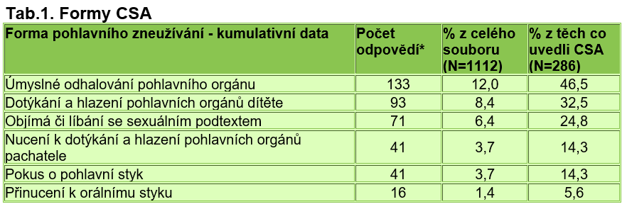
Halfarová, S. (2002). Sexuální zneužívání dětí a jeho následky.

Slide 149
Dětský certifikát

Slide 150
Falešné obvinění - důsledky
 | Závěr, že dítě bylo zneužívané | Dítě bylo obětí | rizika
false negative | NE | ANO | Riziko dalšího zneužívání, zamezení oběti k pomoci, negativní následky v budoucím životě oběti
valid positive | ANO | ANO
false positive | ANO | NE | stíhání nevinných, stigmatizace, ztráta zaměstnání, narušení soc. vazeb
valid negative | NE | NE

Slide 151
Teoretický model cest k nepravdivým obviněním z CSA (O’Donohue et al., op. cit., s. 257–273.)
Nesprávná interpretace nesexuálních událostí nebo konfabulace
Problematický výslech
Poruchy chování u dětí, poruchy psychického vývoje
Patologie dospělého (rodiče, ZZ)
Sugestivní kontakty
Dítě lže

Slide 152
1. Nesprávná interpretace nesexuálních událostí nebo konfabulace
Tvrzení o sexuálním zneužívání mohou děti produkovat, pokud zažily událost mylně pochopenou jako sexuální zneužívání. Záleží na stádiu kognitivního vývoje.
noční můra o zneužívání – pocit, že se to stalo doopravdy.
umývání od dospělého – často se spolu koupou, dítě uvádí okolnosti týkající se umývání genitálií

Slide 153
2. Problematický výslech, manipulace
Kapciózní otázky (klamavé, úskočné a předstírající nepravdivé skutečnosti), vyslýchající vnáší do rozhovoru formulace otázek informace, které dítě neuvedlo.
Odvolávaní se na výpověď jiných osob – other people, („jiné děti se mi už o tom zneužívání svěřily“), tlak na konformitu, aby vypovídalo v souladě s očekáváním
Selektivní posilňování určitých odpovědí dítěte – odměny a tresty (pochvala za to, že bude odpovídat za výslech, sladkost za to, že jmenuje pachatele, zpochybňování, …)
Nepřímé techniky výslechu – pomůcky při výslechu, např. Jája a Pája v právnickém časopise MUNI považovány za kontroverzní
Sexuální grooming - pomocí psychické manipulace (dárečky, sliby, nátlak,…) vylákat z oběti osobní údaje, vyvolat falešnou důvěru a vylákat ji na osobní schůzku, kde většinou dochází k fyzickému násilí, sexuálnímu zneužití, zneužití oběti pro dětskou prostituci, k výrobě dětské pornografie apod.

Slide 154
3. Poruchy chování u dětí, poruchy psychického vývoje
Psychiatrické diagnózy u dětí
Poruchy chování - Co může dítě lhaním získat?
MR – zvýšená sugestibilita, obtíže při interpretaci reality
PAS

Slide 155
4. Patologie dospělého (rodiče, ZZ)
Psychózy – bludy a halucinace sexuálního charakteru
Poruchy osobnosti
Disociální – obelhávání druhých bez pocitu viny, za účelem pomsty
Syndrom zavrženého rodiče (? někteří odborníci jsou proti)
Do určité míry depresivní nálady (vnitřní přesvědčení, že „nám se vždy dějí hrozné věci“ – falešné vzpomínky u dítěte), malá pravděpodobnost výskytu

Slide 156
5. Sugestivní kontakty
Rodič nebo ZZ podsunou dítěti zavádějící informace
Děti podléhají sugesci ve vyšší míře, než dospělí – současně některými odborníky považováno za zastaralý názor
(téma do diplomek, aktuální studie týkající se paměti a falešných vzpomínek u dětí)

Slide 157
6. Dítě lže
Děti mohou lhát (i tím, že CSA popírají, což je častější). Motivace:
Pomsta
Snaha se z něčeho vyvléci, vyvinit se
Získání pozornosti
Snaha vyhovět někomu, kdo by z křivého obvinění měl vlastní zájem
Lež – uvádí vědomě nepravdivé informace
(rozdíl od paměťových chyb kdy uvádí nepravdu ale věří, že mluví pravdu)

Slide 158
Doznání – co k němu může vést?

Slide 159
Doznání – co k němu může vést?
Vina
Snaha dostat nižší trest
Snaha získat určitý druh popularity
Ochrana další osoby
Emoční nebo fyzické vypětí
Tlak od blízkého okolí nebo spolupachatelů, nepřátel
Zastrašování vyšetřující osobou
Příliš mnoho důkazů

Slide 160
Literatura pro zájemce

Slide 161
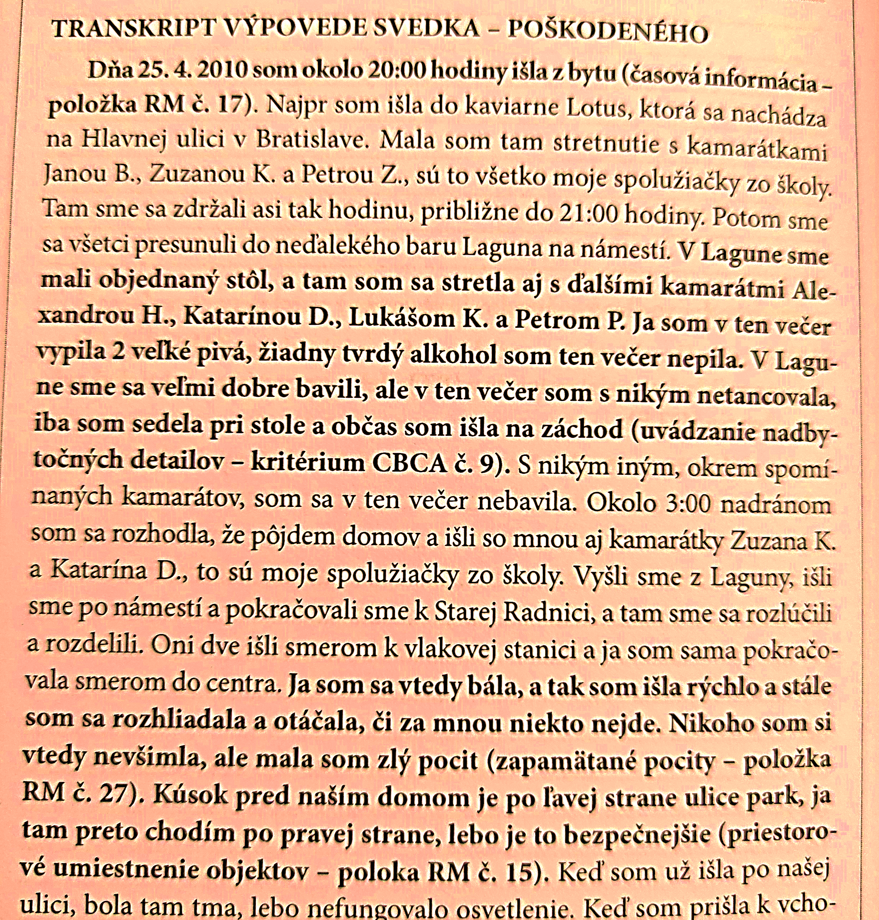
Ukázka analýzy (Kubík, 2017)

Slide 162
Kognitivní interview
pokud se nám podaří připomenout si informace z jedné mentální reprezentace, podpoříme tím vybavení i dalších částí vzpomínky
navození podobného kontextu, který existoval ve chvíli kritické události, pomůže svědkovi vybavit si informace, které se během skutečné události odehrály
Cíl: zvýšení přesnosti výpovědi, tedy maximalizace správných informací se zachováním nízkého množství nesprávných informací a konfabulací

Slide 163
Klasické kognitivní interview
techniky zahrnují :
instrukci kompletní výpovědi
mentální rekonstrukci původního kontextu
změnu perspektivy
změnu pořadí z hlediska času

Slide 164
Rozšířené kognitivní interview
Méně se soustředí na mnemotechniky
návodně vybízí vyslýchajícího k vytvoření vztahu se svědkem
přizpůsobení výslechové situace psychickým schopnostem svědka
důležité je vhodné ukončení výslechu

Slide 165
Struktura CI
Představení se a navázání vztahu (bezpečné prostředí, představení, normalizování nervozity)
Vysvětlení cílů rozhovoru (přiblížení průběhu, vysvětlení účelu výslechu, koncentrace pozornosti, motivovat ke vzpomínání si na detaily, není na svědkovi, aby určil, která informace je podstatná, upozornit, že svědek je ten, kdo informace má – snažit se, aby nevnímal vyšetřovatele jako autoritu)
„Víte, proč jste dnes tady?“ „Jste tu, abyste se pokusil poskytnout mi informace, co si pamatujete z ….“ „je to náročné, zkuste se teď soustředit.“

Slide 166
Struktura CI
Iniciování volné výpovědi
Mentální rekonstrukce původního kontextu – používáme např. když nemůžeme najít klíče, vzpomínáme, kde jsme je naposledy viděli. U CI si snaží vybavit vnější faktory, emoce i myšlenky
Iniciování volné výpovědi Svědek hovoří o všem, na co si vzpomene
Aktivní naslouchání
Využívání pauz
Doptávání se
Špatně: Byla ta žena blondýna?
Dobře: Vzpomenete si na barvu vlasů té ženy?

Slide 167
Struktura CI
Rozšířené vyhledávání
Soustředění se na jiný smyslový orgán
Změna z hlediska času (od konce)
Perspektiva (vyprávění očima druhé osoby, která tam byla)
Specifické informace (memory „jogs“) velmi konkrétní detaily
Otázky důležité pro vyšetřování (nižší výpovědní hodnota, doptávání se na detaily, které svědek nezmínil, např. tetování)
Souhrn
Uzavření
Zhodnocení

